Slide 1
การออกแบบและพัฒนาระบบเชิงวัตถุ
โดยใช้ OONIAM/UML : กรณีศึกษาระบบหลักสูตร
The Design and Implementation of an Object-Oriented System
Using OONIAM/UML : The Case Study of Course System
โดย นางสาวชญานันท์ พิทักษ์วงศ์โรจน์ 41014499
นายอรรถสิทธิ์ สุรรังสรรค์ 41014528
อาจารย์ที่ปรึกษา
รศ.ดร. ศุภมิตร จิตตะยโศธร

Slide 2
วัตถุประสงค์ของงานวิจัย
เพื่อศึกษาการออกแบบระบบเชิงวัตถุที่มีการใช้ฐานข้อมูลเชิงวัตถุด้วย UML และหาวิธีการปรับปรุงให้ UML สามารถรองรับการออกแบบฐานข้อมูลเชิงวัตถุ (Object-Oriented Database) ให้ดียิ่งขึ้น
ทดลองสร้างแอปพลิเคชั่นต้นแบบที่สามารถ Customize ได้สะดวก มาเป็นกรณีศึกษาการปรับปรุง UML โดยอาศัยคุณสมบัติของ Object ทางด้าน Polymorphism และ Inheritance

Slide 3
ขอบเขตของงานวิจัย
งานวิจัยนี้จะเน้นในด้านการศึกษาแบบจำลอง UML ที่ใช้ในการวิเคราะห์และออกแบบระบบเชิงวัตถุ แล้วทดลองสร้างแอปพลิเคชั่นต้นแบบระบบงานหลักสูตรที่สามารถ Customize ระบบงานได้ง่าย เพื่อทดสอบว่าระบบที่ได้ทำการออกแบบสามารถทำงานได้จริง โดยพัฒนาแอปพลิเคชั่นด้วย Delphi 6.0 และใช้คาเช่ (Caché) เป็นระบบจัดการฐานข้อมูลเชิงวัตถุ โดยจะเน้นในส่วนของการใช้แบบจำลอง UML ว่าสามารถรองรับการออกแบบฐานข้อมูลเชิงวัตถุได้ดีหรือไม่ หรือมีข้อควรปรับปรุงแก้ไขอย่างไร

Slide 4
วิธีการดําเนินงาน
ศึกษาทฤษฎีพื้นฐานต่างๆ หลักการและการพัฒนาโปรแกรมเชิงวัตถุ
ศึกษาทฤษฎีพื้นฐานต่างๆ หลักการและการพัฒนาฐานข้อมูลเชิงวัตถุ
ศึกษาการใช้งานระบบการจัดการฐานข้อมูลเชิงวัตถุ คาเช่
ศึกษาเทคโนโลยี COM
นำคาเช่มาประยุกต์ใช้งานร่วมกับการพัฒนาโปรแกรมด้วย Delphi 6.0
ออกแบบและทดลองเพื่อหาข้อสรุป

Slide 5
Literature Review
“A NOTATION FOR DESCRIBING AGGREGATE RELATIONSHIPS IN AN OBJECT-ORIENTED DATA MODEL” ของ Bryon K. Ehlmann and Gregory A. Riccard
“TRANSFORMATION OF RELATIONAL SCHEMAS TO OBJECT-ORIENTED SCHEMAS” ของ Weiyi Meng, Aqueo Kamada, Yu-Hsi Chang
“A COMPARISON BETWEEN RELATIONAL AND OBJECT ORIENTED DATABASE SYSTEMS FOR OBJECT-ORIENTED APPLICATION DEVELOPMENTS” ของ Dirk Bartels President & CEO
“OBJECT-ROLE MODELING (ORM/NIAM)” ของ Terry Halpin
“AUGMENTING UML WITH FACT-ORIENTATION” ของ Terry Halpin

Slide 6
การออกแบบฐานข้อมูลเชิงวัตถุด้วย OONIAM
OONIAM
Main Schema
Sub Schema

Slide 7
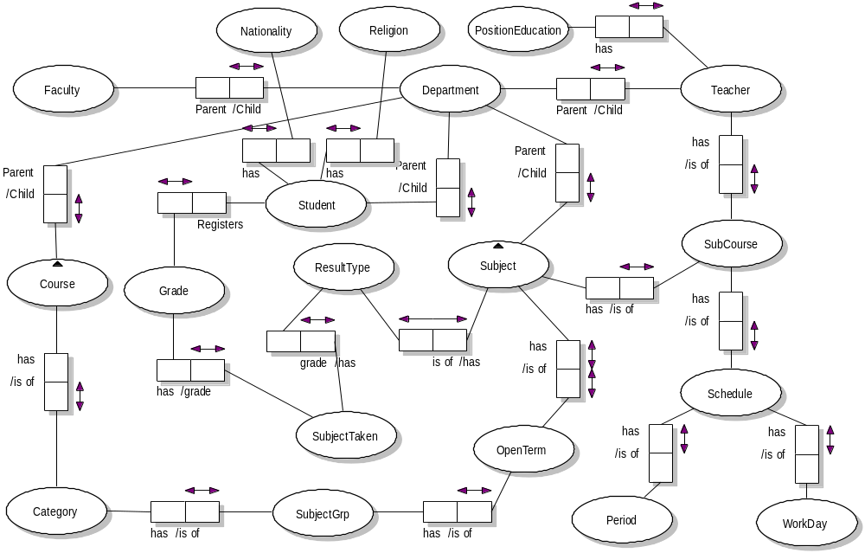
OONIAM : Main Schema
Many to one
Many to Many
one to many
one to one

Slide 8
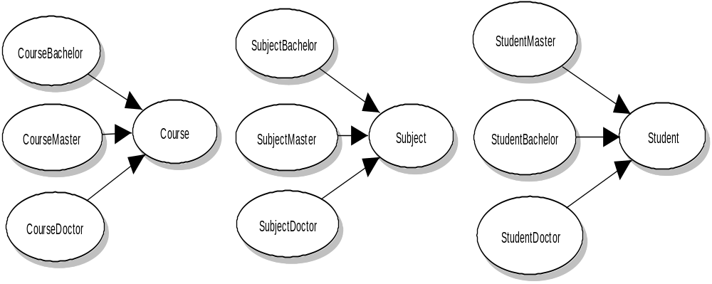
OONIAM: Main Schema
Subtype Constraint
N- ary associations

Slide 9
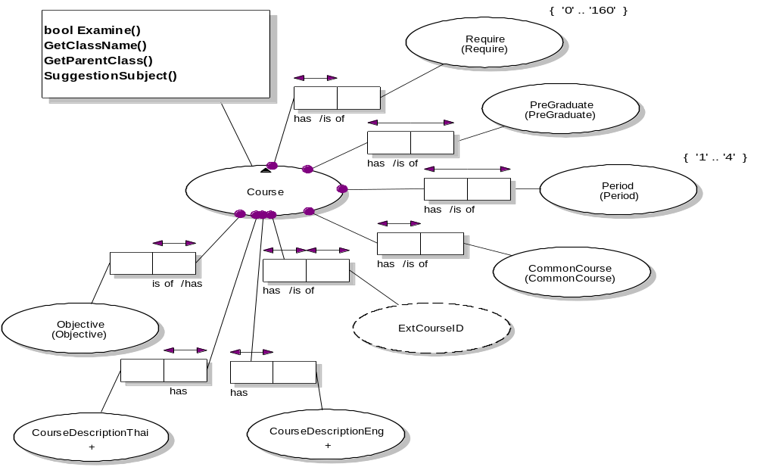
OONIAM: Sub Schema: level 1
Method
Constraint
Class Course
Attribute
Label Type
Embedded Class

Slide 10

การออกแบบระบบเชิงวัตถุด้วย UML
Class
Diagram
Object
Diagram
Use case
Diagram
Use case View
Logical View
Component View
Deployment View
Component
Diagram
Sequence
Diagram
Model
Deployment
Diagram
Collaboration
Diagram
Activity
Diagram
Statechart
Diagram

Slide 11
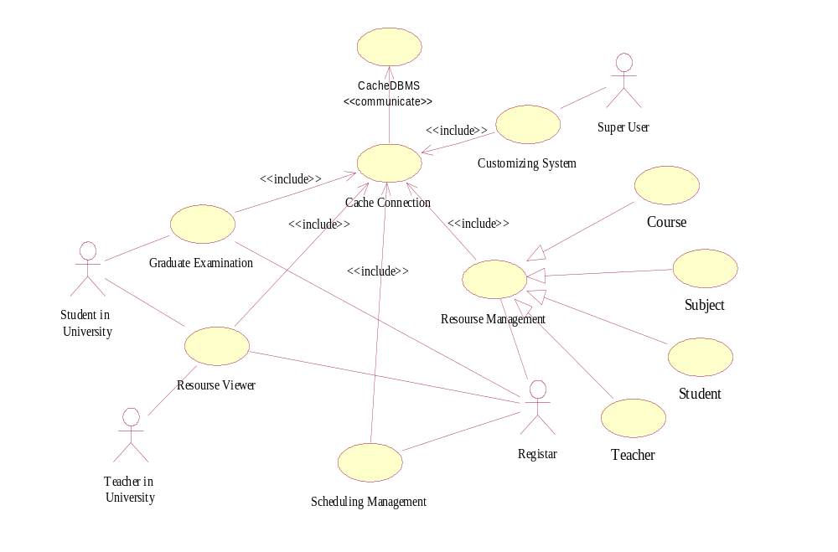
Use case diagram

Slide 12
Sequence diagram: Subject management
Explorer
:TExplorer
SubjectDlg
:TSubjectDlg
SelSubjectDlg
:TSelSubjectDlg
SelTeacherDlg
:TSelTeacherDlg
Caché
:TCaché
CachéDBMS
Registar:TRegistar
AddNew()
NewSubject()
RequestParameters()
RequestParameters()
AddNewContents()
SettingUpParameters
SettingUpParameters
AddPrerequisiteSubjClick()
AddPrerequisiteSubj()
OK/NewPrerequisiteSub
Cancel
AddSectionClick()
AddSection()
OK/NewSection
Cancel
SaveClick()
GetNewSubjectObject()
%Library.OBJ.New()
IUnknown
SerializedStream
IUnknown
SaveSubjectObject()
SYS_Save()
ServerError
Null
SYS_Close()
Cancel
Null

Slide 13
Sequence diagram: Subject management
Explorer
:TExplorer
SubjectDlg
:TSubjectDlg
SelSubjectDlg
:TSelSubjectDlg
SelTeacherDlg
:TSelTeacherDlg
Caché
:TCaché
CachéDBMS
Registar:TRegistar
Edit()
EditSubject(OID)
OpenSubject(OID)
Library.OBJ.OpenId()
EditContents()
IUnknown
SerializedStream
AddPrerequisiteSubjClick()
AddPrerequisiteSubj()
OK/NewPrerequisiteSub
Cancel
AddSectionClick()
AddSection()
OK/NewSection
Cancel
SaveClick()
IUnknown
SaveSubjectObject()
SYS_Save()
ServerError
Null
Cancel
SYS_Close()
Null

Slide 14
Sequence diagram: Teacher management
Explorer
:TExplorer
TeacherDlg
:TTeacherDlg
Caché
:TCaché
CachéDBMS
Registar:TRegistar
AddNew()
NewTeacher()
RequestParameters()
RequestParameters()
SettingUpParameters
AddNewContents()
SettingUpParameters
SaveClick()
GetNewTeacherObject()
%Library.OBJ.New()
IUnknown
SerializedStream
IUnknown
SYS_Save()
ServerError
Null
SaveTeacherObject()
SYS_Close()
Cancel
Null

Slide 15
Sequence diagram: Teacher management
Explorer
:TExplorer
TeacherDlg
:TTeacherDlg
Caché
:TCaché
CachéDBMS
Registar:TRegistar
Edit()
EditTeacher(OID)
OpenTeacher(OID)
Library.OBJ.OpenId()
EditContents()
IUnknown
SerializedStream
SaveClick()
IUnknown
SaveTeacherObject()
SYS_Save()
ServerError
Null
SYS_Close()
Cancel
Null

Slide 16
Sequence diagram: Student management
Explorer
:TExplorer
StudentDlg
:TStudentDlg
Caché
:TCaché
CachéDBMS
Registar:TRegistar
AddNew()
NewStudent()
RequestParameters()
RequestParameters()
SettingUpParameters
AddNewContents()
SettingUpParameters
SaveClick()
GetNewStudentObject()
%Library.OBJ.New()
IUnknown
SerializedStream
IUnknown
SYS_Save()
ServerError
Null
SaveStudentObject()
SYS_Close()
Cancel
Null

Slide 17
Sequence diagram: Student management
Explorer
:TExplorer
StudentDlg
:TStudentDlg
MessageBox
:TMessageBox
Caché
:TCaché
CachéDBMS
Registar:TRegistar
Edit()
EditStudent(OID)
OpenStudent(OID)
Library.OBJ.OpenId()
EditContents()
IUnknown
SerializedStream
SaveClick()
IUnknown
SaveStudentObject()
SYS_Save()
ServerError
Null
SYS_Close()
Cancel
Null
GraduateExaminationClick()
GraduateExamination()
GraduateExamination()
Result [yes/no]
Result [yes/no]
Showresult[yes/No]
Close

Slide 18
Sequence diagram: Faculty management
Explorer
:TExplorer
FacultyDlg
:TFacultyDlg
Caché
:TCaché
CachéDBMS
Registar:TRegistar
AddNew()
NewFaculty()
AddNewContents()
SaveClick()
GetNewFacultyObject()
%Library.OBJ.New()
IUnknown
SerializedStream
IUnknown
SYS_Save()
ServerError
Null
SaveStudentObject()
SYS_Close()
Cancel
Null

Slide 19
Sequence diagram: Faculty management
Explorer
:TExplorer
FacultyDlg
:TFacultyDlg
Caché
:TCaché
CachéDBMS
Registar:TRegistar
Edit()
EditFaculty(OID)
OpenFaculty(OID)
Library.OBJ.OpenId()
EditContents()
IUnknown
SerializedStream
SaveClick()
IUnknown
SaveFacultyObject()
SYS_Save()
ServerError
Null
SYS_Close()
Cancel
Null
IUnknown
ServerError
Null

Slide 20
Sequence diagram: Department management
Explorer
:TExplorer
DepartmentDlg
:TDepartmentDlg
Caché
:TCaché
CachéDBMS
Registar:TRegistar
AddNew()
NewDepartment()
RequestParameters()
RequestParameters()
AddNewContents()
SettingUpParameters
SettingUpParameters
SaveClick()
GetDepartmentObject()
%Library.OBJ.New()
IUnknown
SerializedStream
IUnknown
SYS_Save()
ServerError
Null
SaveStudentObject()
SYS_Close()
Cancel
Null

Slide 21
Sequence diagram: Department management
Explorer
:TExplorer
DepartmentDlg
:TDepartmentDlg
Caché
:TCaché
CachéDBMS
Registar:TRegistar
Edit()
EditStudent(OID)
OpenDepartment(OID)
Library.OBJ.OpenId()
EditContents()
IUnknown
SerializedStream
SaveClick()
IUnknown
SaveDepartmentObject()
SYS_Save()
ServerError
Null
SYS_Close()
Cancel
Null

Slide 22
Sequence diagram: Course management
Explorer
:TExplorer
CourseDlg
:TCourseDlg
SelSubjectDlg
:TSelSubjectDlg
InputBox
:TInputBox
Caché
:TCaché
CachéDBMS
Registar:TRegistar
AddNew()
NewCourse()
RequestParameters()
RequestParameters()
AddNewContents()
SettingUpParameters
SettingUpParameters
AddSubjectClick()
AddSubject()
OK/NewSubject
Cancel
AddCategory()
é
AddCategory()
AddNewContents()
OK/NewCategory
Cancel
AddSubjectGrp()
AddSubjectGrp()
AddNewContents()
OK/NewSubjectGrp
SaveClick()
Cancel
GetNewSubjectObject()
%Library.OBJ.New()
IUnknown
SerializedStream
IUnknown
SaveSubjectObject()
SYS_Save()
ServerError
Null
SYS_Close()
Cancel
Null

Slide 23
Sequence diagram: Course management
Explorer
:TExplorer
CourseDlg
:TCourseDlg
SelSubjectDlg
:TSelSubjectDlg
InputBox
:TInputBox
Caché
:TCaché
CachéDBMS
Registar:TRegistar
Edit()
EditCourse(OID)
OpenCourse(OID)
Library.OBJ.OpenId()
EditContents()
IUnknown
SerializedStream
AddSubjectClick()
AddSubject()
OK/NewSubject
AddCategoryClick()
Cancel
AddCategory()
é
AddNewContents()
OK/NewCategory
Cancel
AddSubjectGrpClick()
AddSubjectGrp()
AddNewContents()
OK/NewSubjectGrp
SaveClick()
Cancel
IUnknown
SaveSubjectObject()
SYS_Save()
ServerError
Null
SYS_Close()
Cancel
Null

Slide 24
Sequence diagram: Customized System
NewClsBtn
:TButton
ConplileBtn
:TTButton
RegisterBtn
:TTButton
AddBtn
:TTButton
DeleteBtn
:TTButton
ImportBtn
:TTButton
ExportBtn
:TTButton
Caché
:TCaché
CachéDBMS
Super User
Click()
SetEnable()
Click()
OK/SetEnable()
Else/SetDisable()
Click()
CompileClasses()
CDL.Compile()
Click()
AddInstance()
OBJ.New()
Click()
DeleteInstance()
OBJ.Delete_id()
Click()
ImportClasses()
CDL.Import()
Click()
ExportClasses()
CDL.Export()

Slide 25
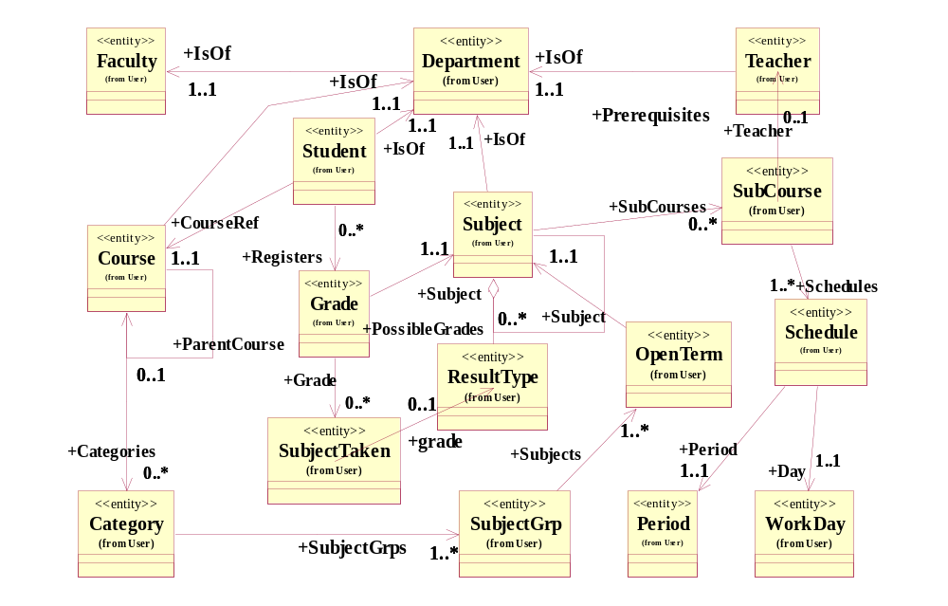
Class Diagram – แสดงคลาสข้อมูลระดับที่ 1 ที่ใช้ในระบบ

Slide 26
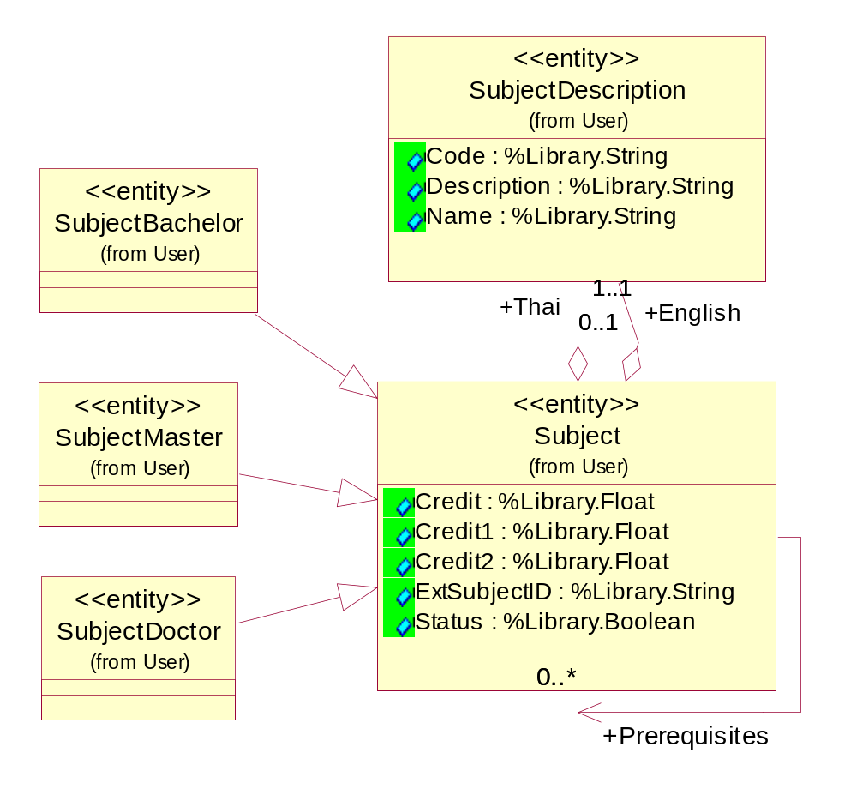
Class Diagram – แสดงคลาสข้อมูลในระดับที่ 2 ที่ใช้ในระบบ

Slide 27
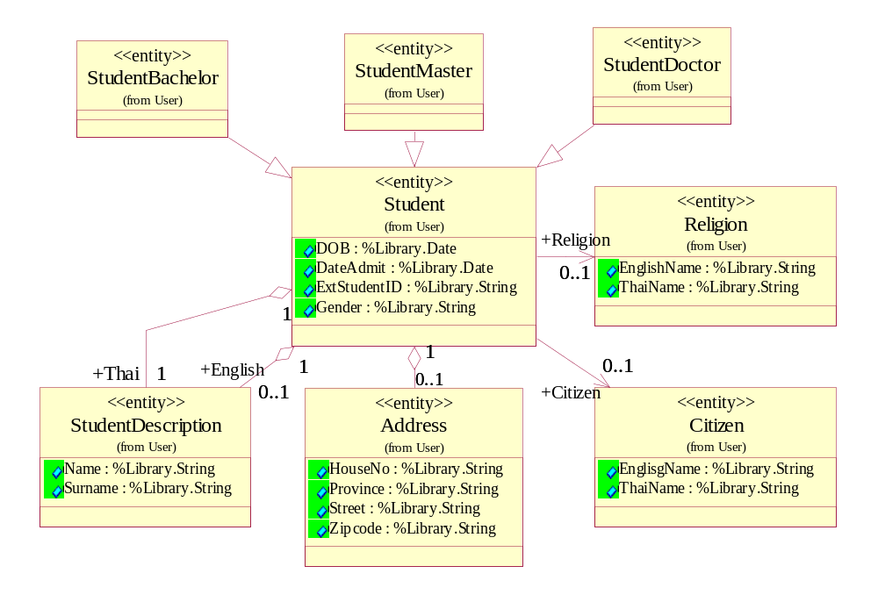
Class Diagram – แสดงคลาสข้อมูลในระดับที่ 2 ที่ใช้ในระบบ

Slide 28
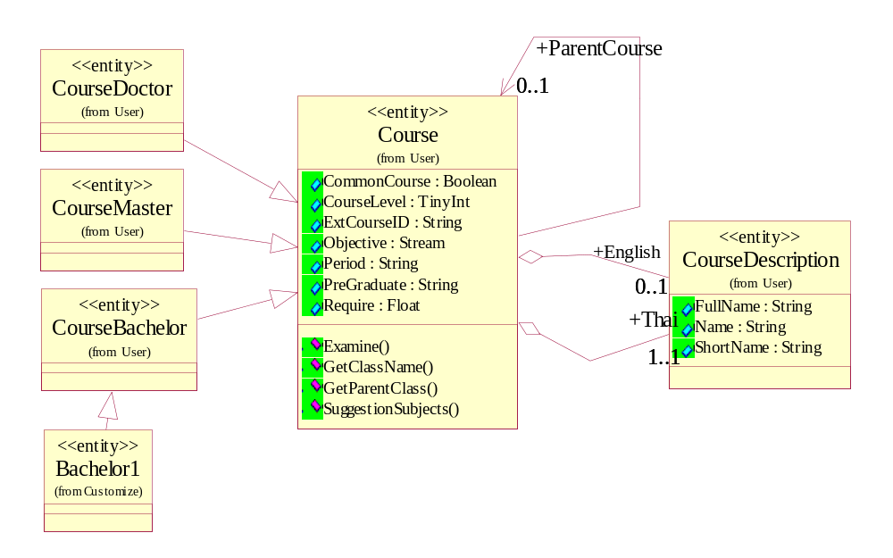
Class Diagram – แสดงคลาสข้อมูลในระดับที่ 2 ที่ใช้ในระบบ

Slide 29
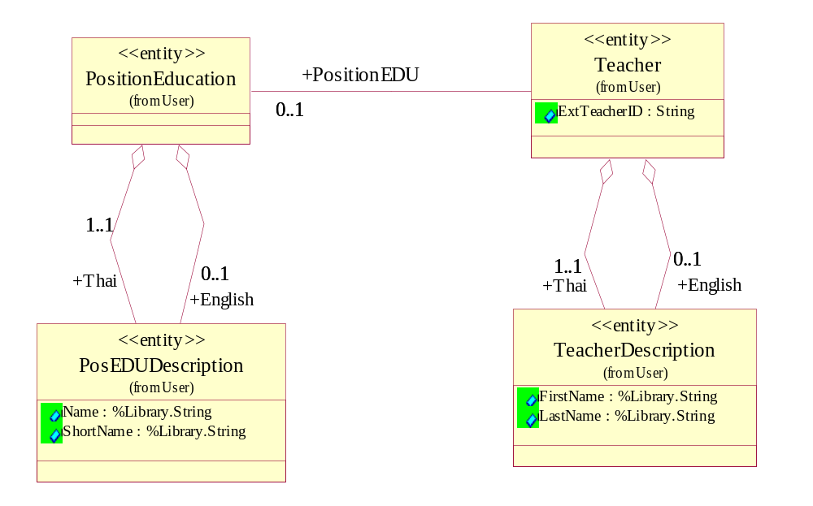
Class Diagram – แสดงคลาสข้อมูลในระดับที่ 2 ที่ใช้ในระบบ

Slide 30
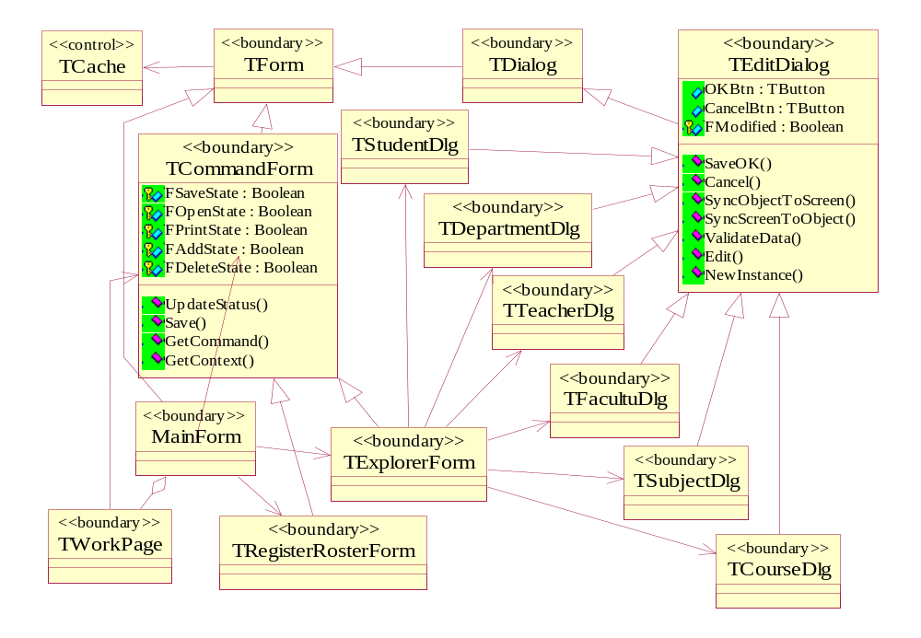
Class Diagram – แสดงคลาสวินโดว์อินเตอร์เฟสสำหรับติดต่อผู้ใช้ บน Delphi-IDE-1

Slide 31
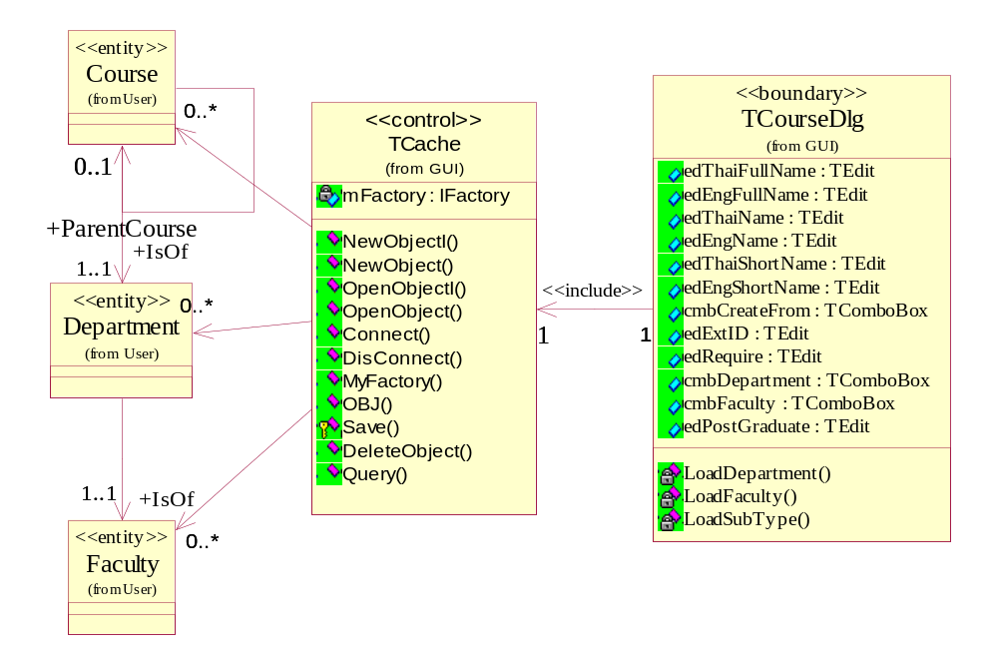
Class Diagram – แสดงคลาสวินโดว์อินเตอร์เฟสสำหรับติดต่อผู้ใช้ บน Delphi-IDE-2

Slide 32
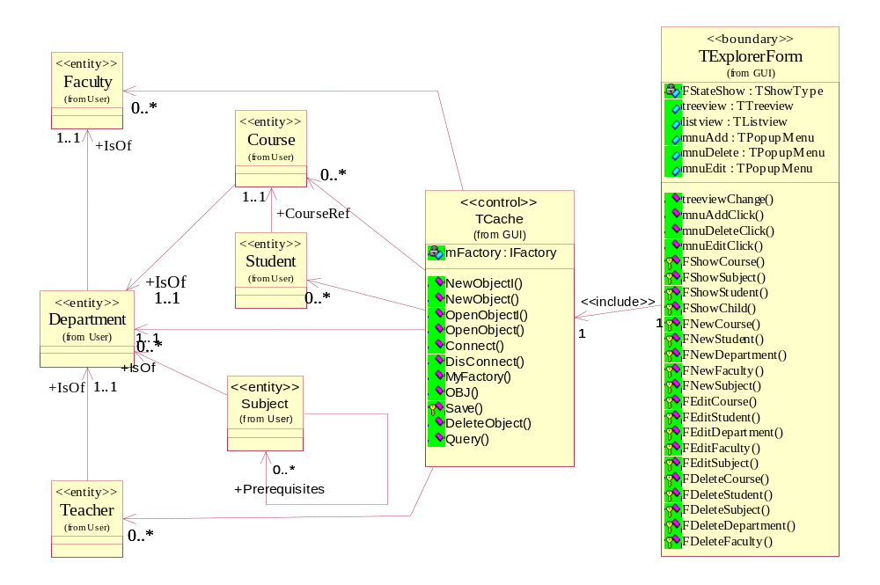
Class Diagram – แสดงคลาสวินโดว์อินเทอเฟสสำหรับติดต่อผู้ใช้ บน Delphi-IDE-3

Slide 33
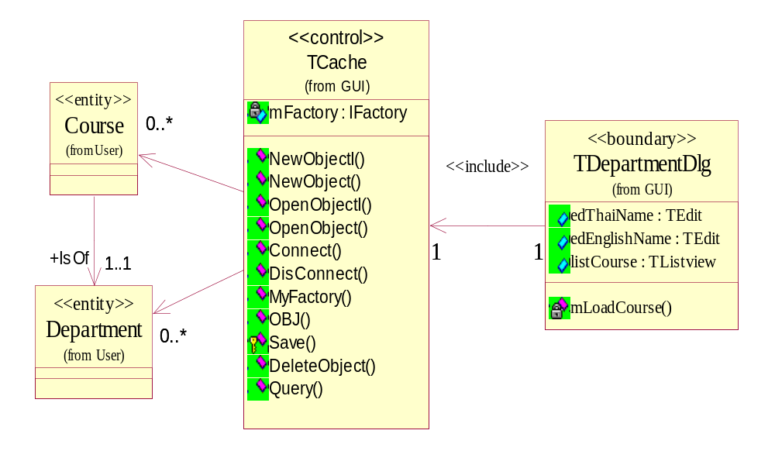
Class Diagram – แสดงคลาสวินโดว์อินเทอเฟสสำหรับติดต่อผู้ใช้ บน Delphi-IDE-4

Slide 34
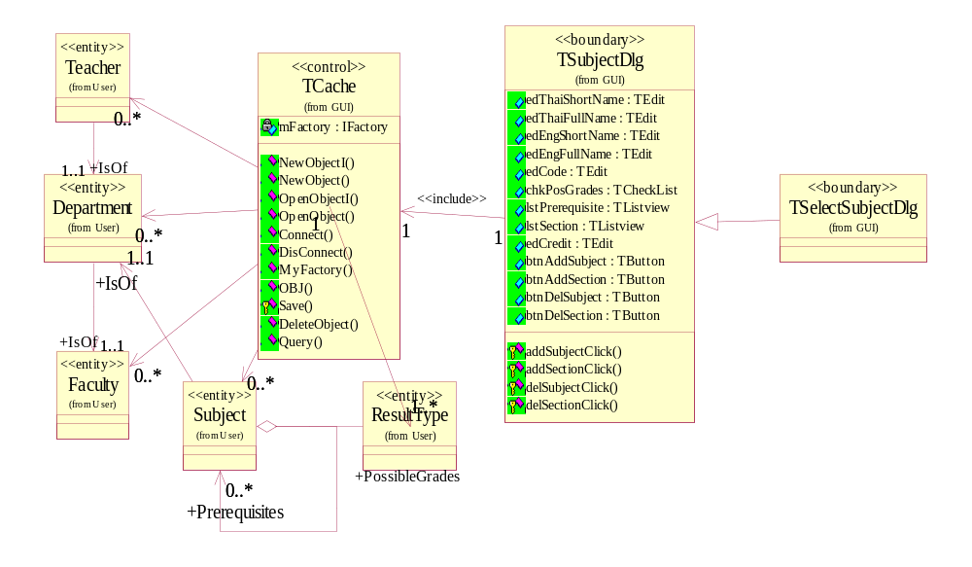
Class Diagram – แสดงคลาสวินโดว์อินเทอเฟสสำหรับติดต่อผู้ใช้ บน Delphi-IDE-5

Slide 35
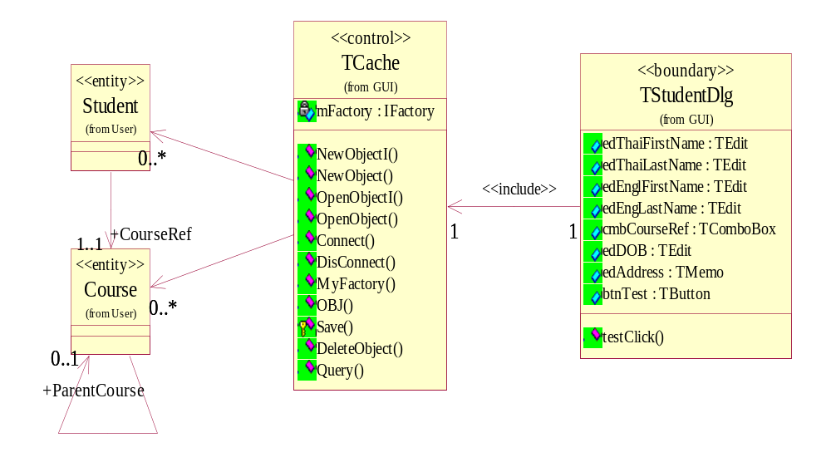
Class Diagram – แสดงคลาสวินโดว์อินเทอเฟสสำหรับติดต่อผู้ใช้ บน Delphi-IDE-6

Slide 36
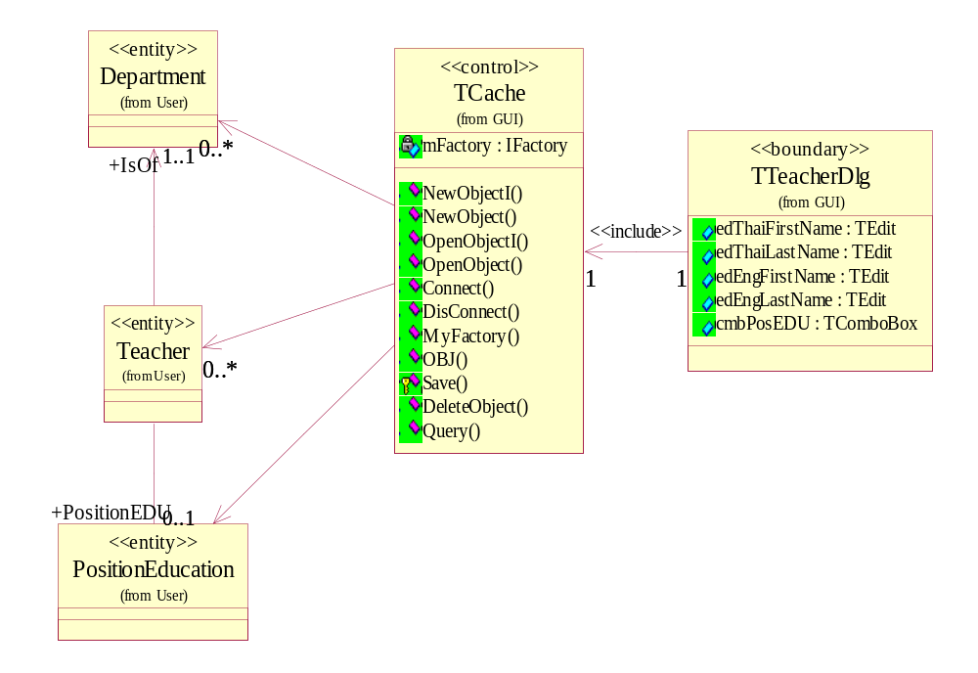
Class Diagram – แสดงคลาสวินโดว์อินเทอเฟสสำหรับติดต่อผู้ใช้ บน Delphi-IDE-7

Slide 37
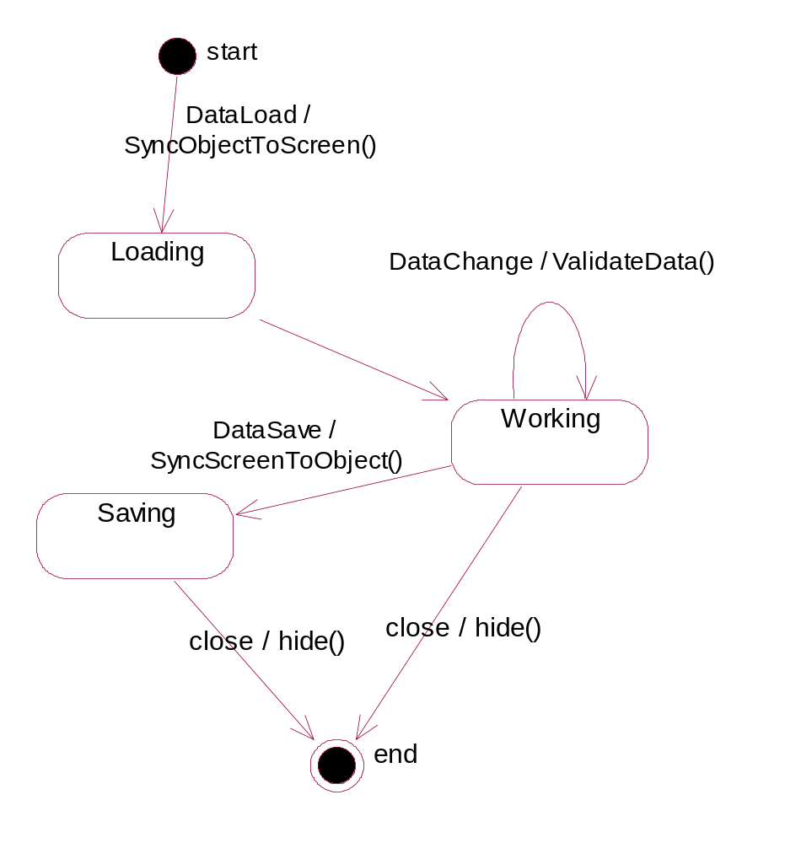
State-Activity Diagram – สถานะการทำงานภายใน TEditDialog

Slide 38
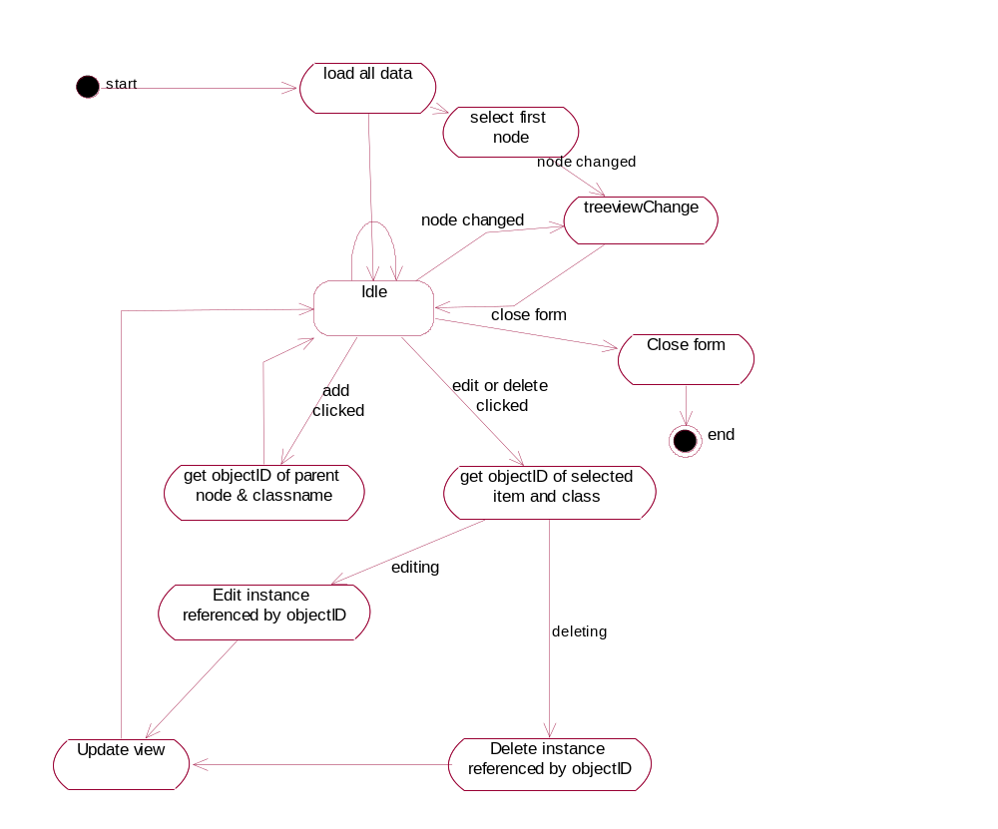
State-Activity Diagram – สถานะการทำงานภายใน TExplorer

Slide 39
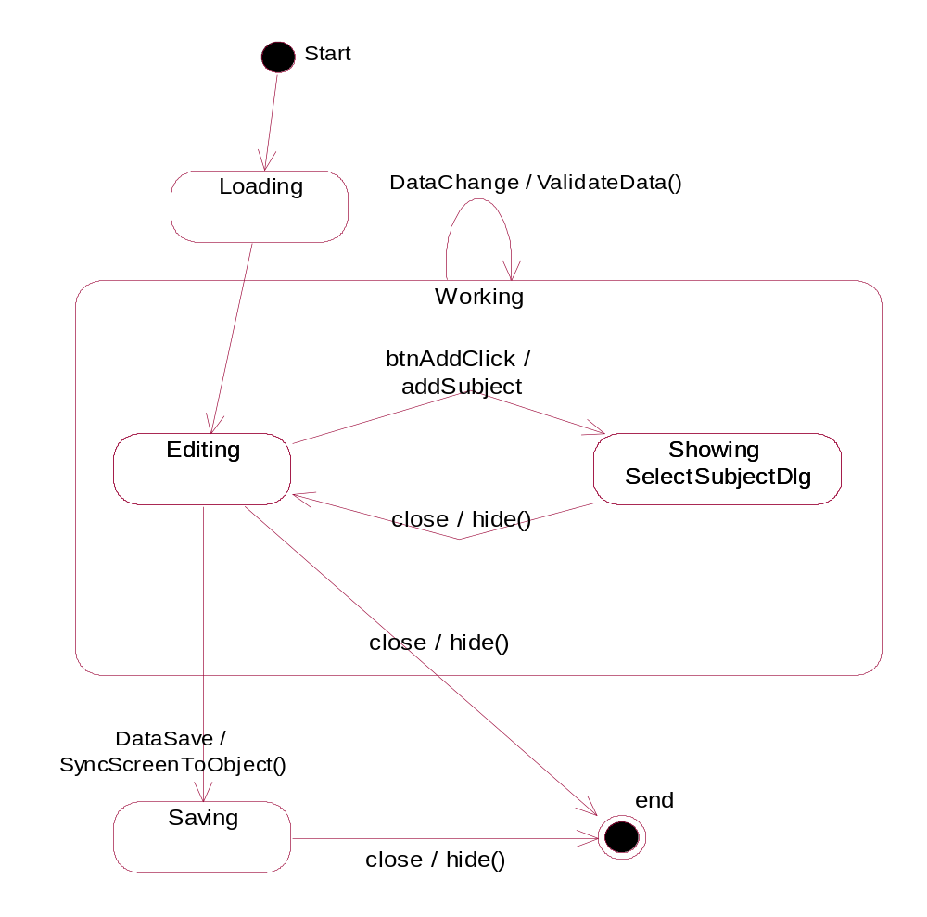
State-Activity Diagram – สถานะการทำงานภายใน TcourseDlg

Slide 40
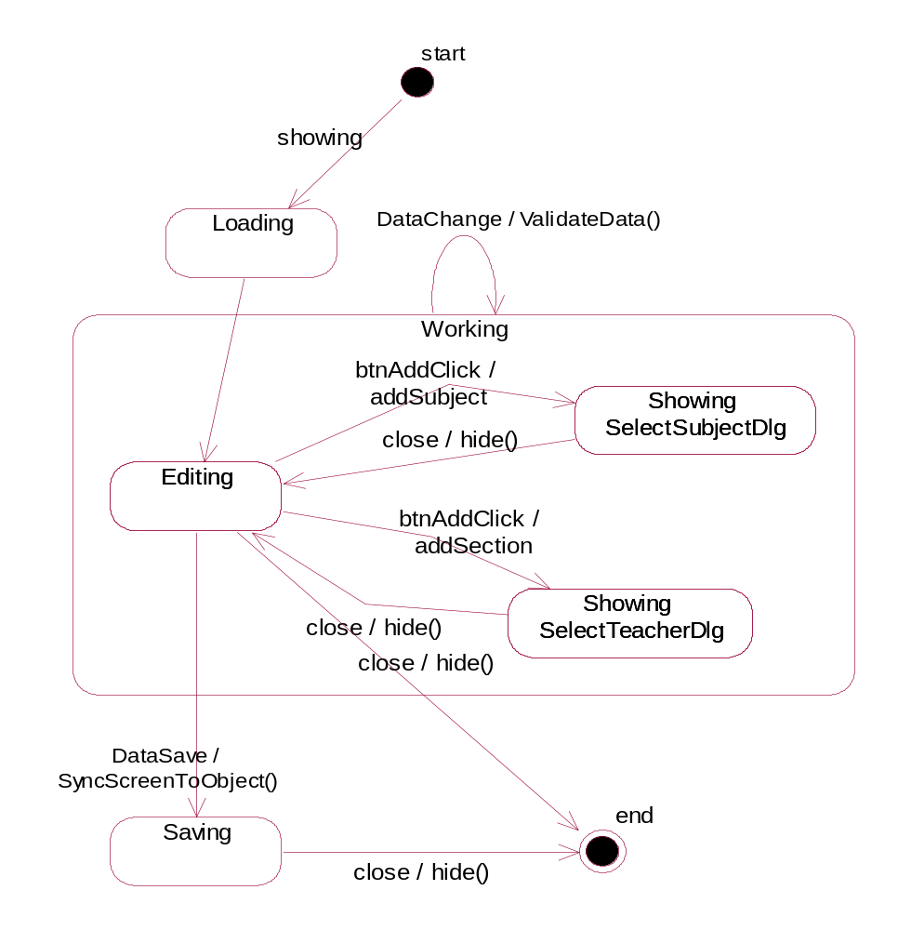
State-Activity Diagram – สถานะการทำงานภายใน TsubjectDlg

Slide 41
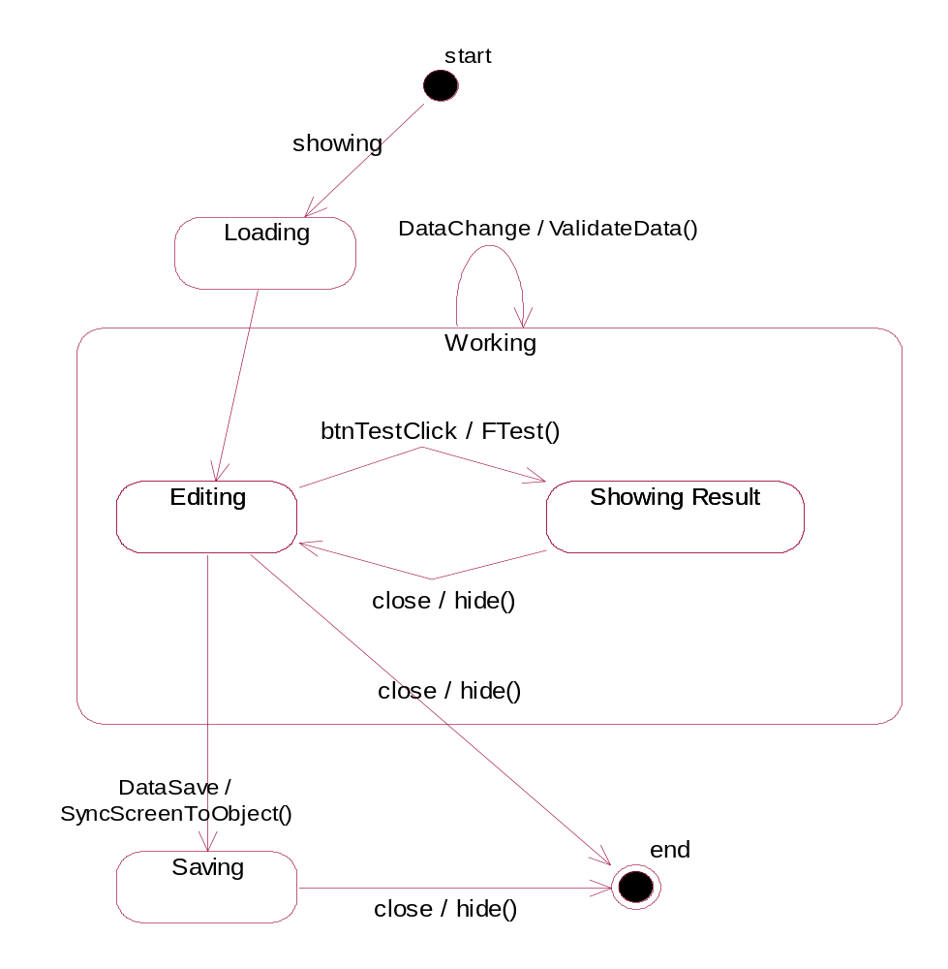
State-Activity Diagram – สถานะการทำงานภายใน TStudentDlg

Slide 42
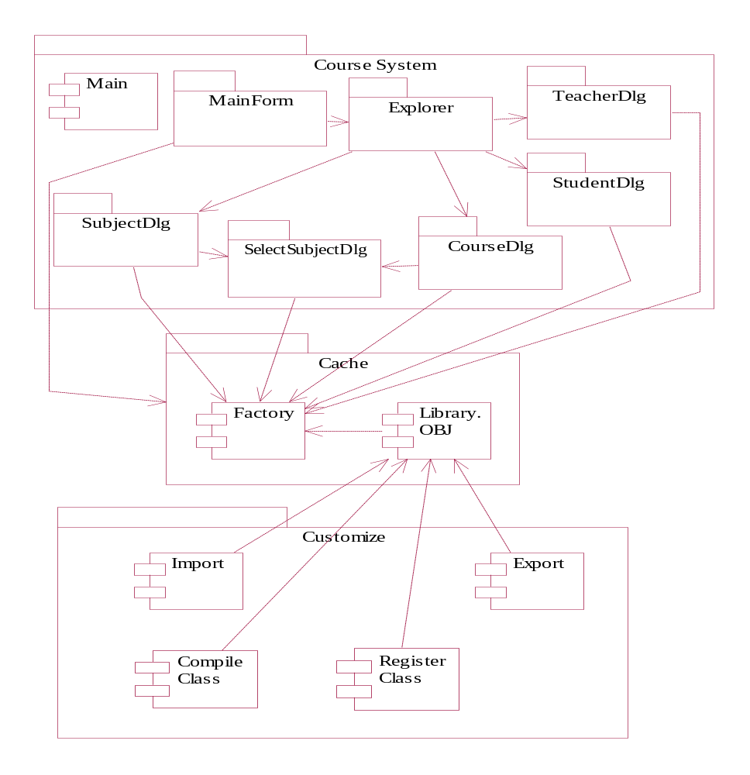
Component Diagram แสดงการจัดหมวดหมู่ เพื่อการพัฒนาในช่วง implimentation

Slide 43
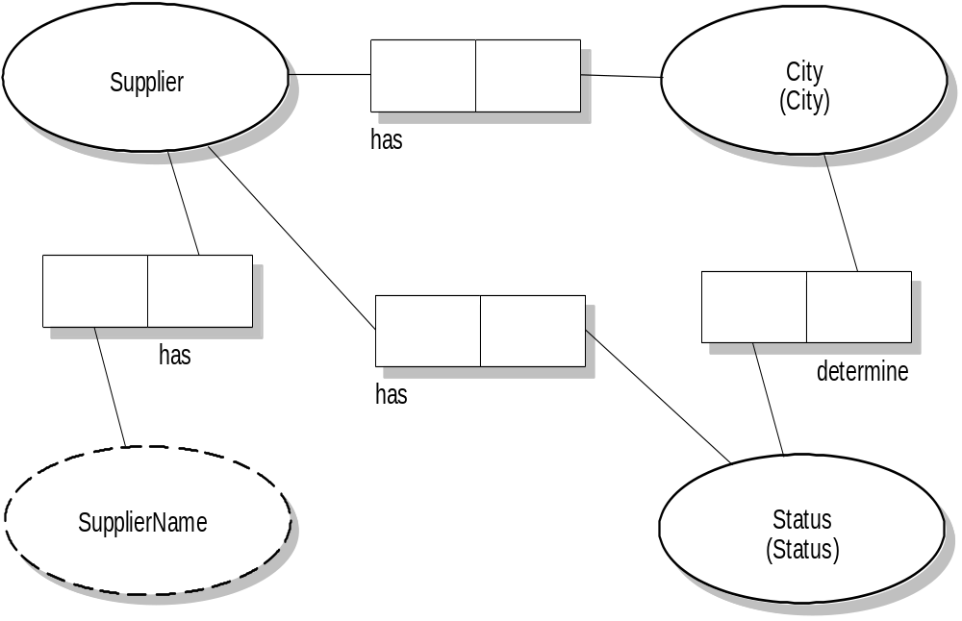
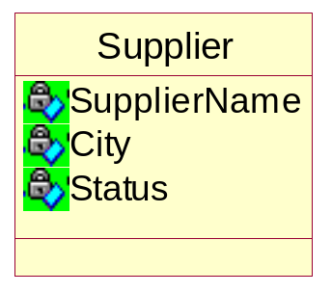
ปัญหาและข้อเสนอแนะในการปรับปรุง UML
Class diagram ไม่สามารถแสดง FD ระหว่าง attribute ภายในคลาสได้

Slide 44
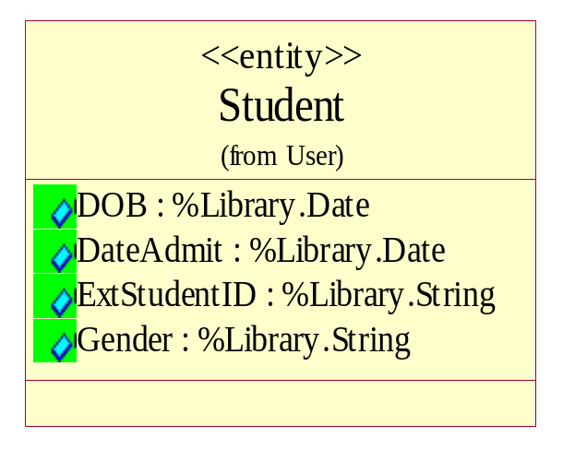
ปัญหาและข้อเสนอแนะในการปรับปรุง UML
UML กำหนดกฎข้อบังคับ (Constraint) ของข้อมูลได้ไม่ชัดเจนนัก
อธิบายไว้ในส่วนของ User-define list
{ description constraint }
User-define list
Student
Gender
(Gender)
has
{M,F}
{ id = M or F }

Slide 45
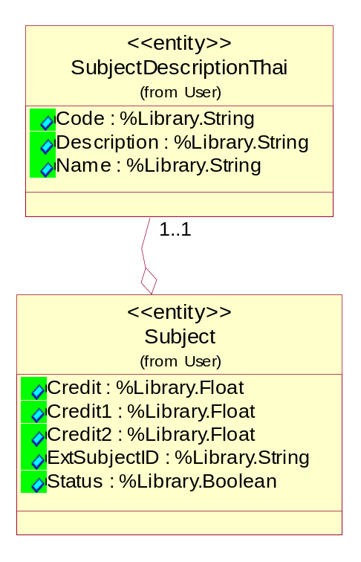
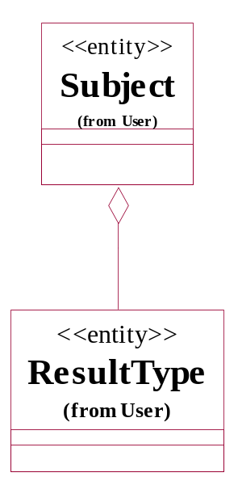
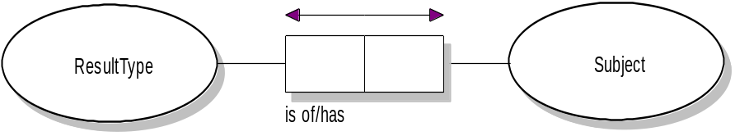
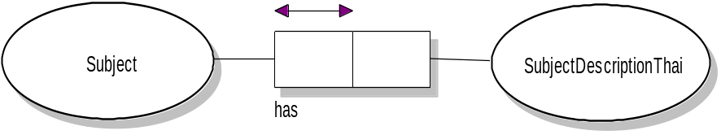
ปัญหาและข้อเสนอแนะในการปรับปรุง UML
ความสัมพันธ์แบบ Aggregation ของ UML บอกไม่ได้ว่าเป็น Embedded Classหรือไม่
Main Schema
Sub Schema: level 1

Slide 46
การพัฒนาแอพลิเคชั่นเพื่อเชื่อมต่อกับ Caché
Caché Server Pages (CSP)
Delphi
Java
SQL
Caché ObjectScript
Caché Objects
Caché Database Engine
Using OLEVariant Type
COM (Component Object Model)

Slide 47
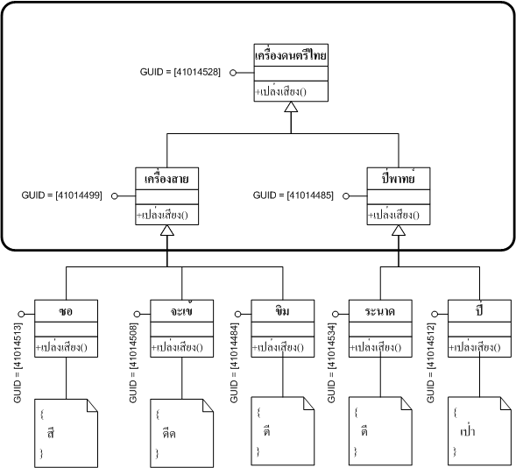
ตัวอย่างของ Inheritance และ Polymorphism

Slide 48
การสร้างแอพลิเคชั่นที่ Customize ได้ง่าย
Inheritance
Polymorphism

Slide 49
แนวทางในการพัฒนา
ปรับปรุง UML ให้รองรับการออกแบบฐานข้อมูลเชิงวัตถุได้ดียิ่งขึ้น โดยไม่ต้องใช้แบบจำลองอื่น เช่น OONIAM มาช่วยแก้ปัญหา
พัฒนาแอพลิเคชั่นต้นแบบที่สามารถ Customize ได้ง่าย ให้ใช้งานในระบบจริงได้อย่างสมบูรณ์แบบ

Slide 50
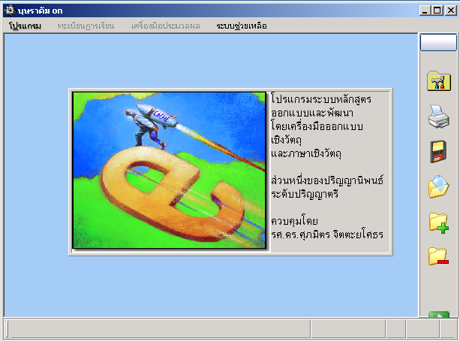
หน้าต่างโปรแกรมหลัก

Slide 51
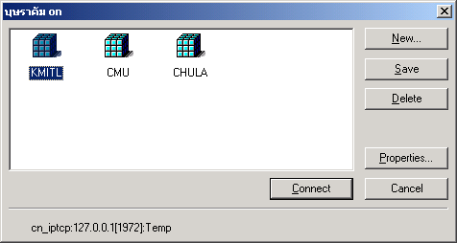
หน้าต่างการติดต่อกับคาเช่

Slide 52
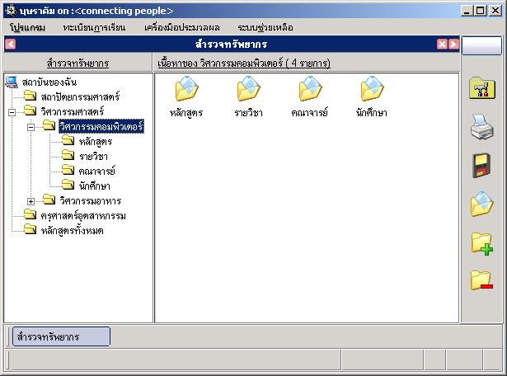
หน้าต่างแสดงทรัพยากรของระบบ

Slide 53
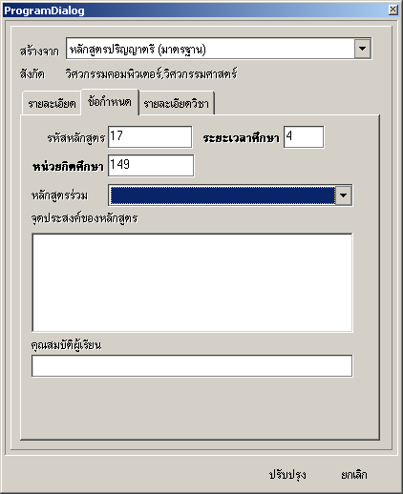
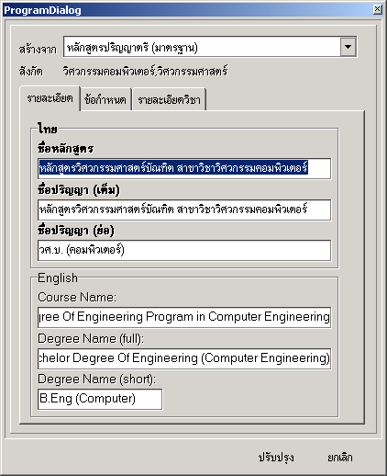
หน้าต่างแสดงการจัดการหลักสูตร

Slide 54
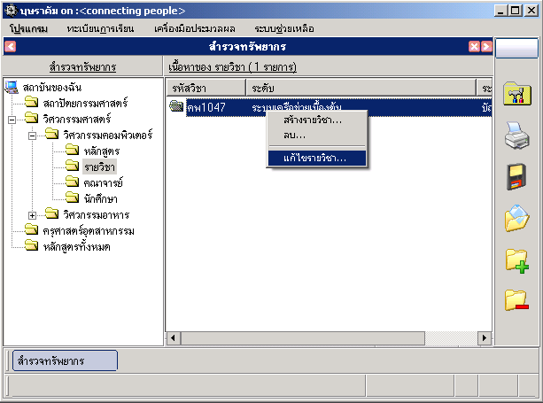
หน้าต่างทรัพยากรแสดงการเข้าจัดการกับข้อมูลด้วยเมนู

Slide 55
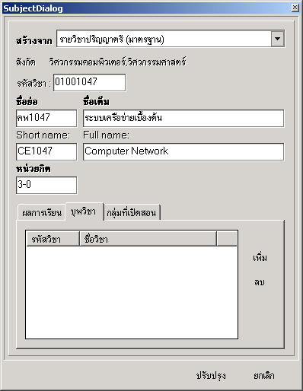
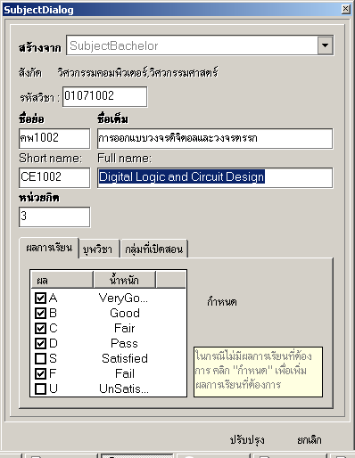
หน้าต่างการจัดการรายวิชา

Slide 56
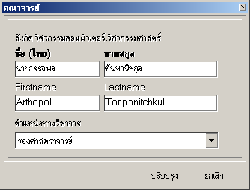
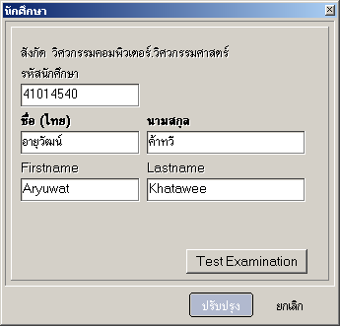
หน้าต่างแสดงการจัดการนักศึกษาและคณาจารย์

Slide 57
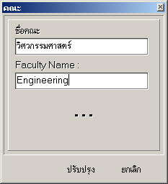
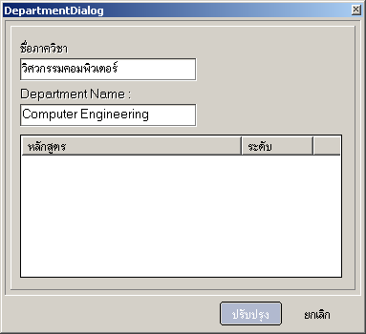
หน้าต่างสำหรับจัดการทรัพยากรทั่วไป

Slide 58
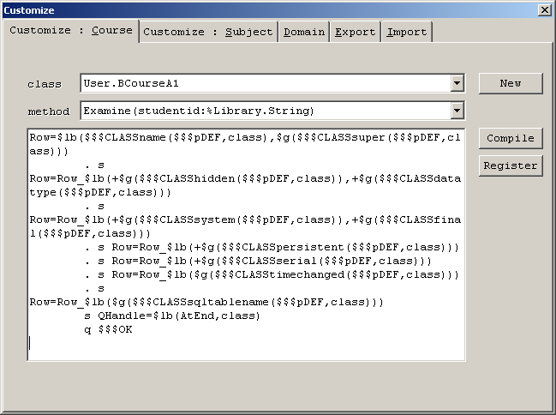
หน้าต่างโปรแกรมในส่วน Customize หลักสูตร

Slide 59
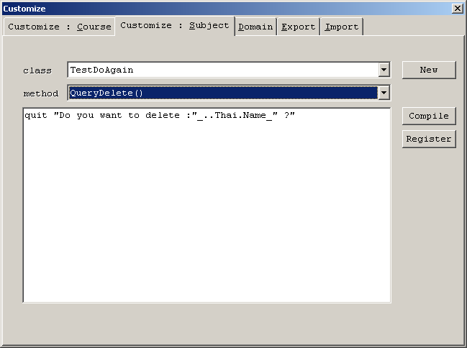
หน้าต่างโปรแกรมในส่วน Customize รายวิชา

Slide 60
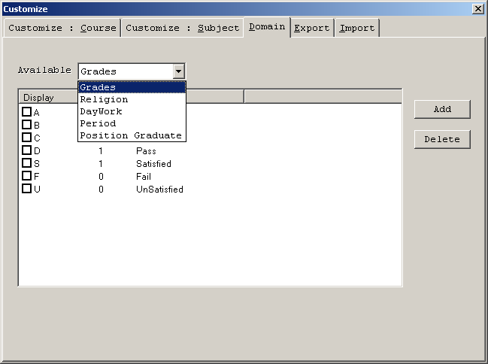
หน้าต่างแสดงการจัดการโดเมนของระบบ

Slide 61
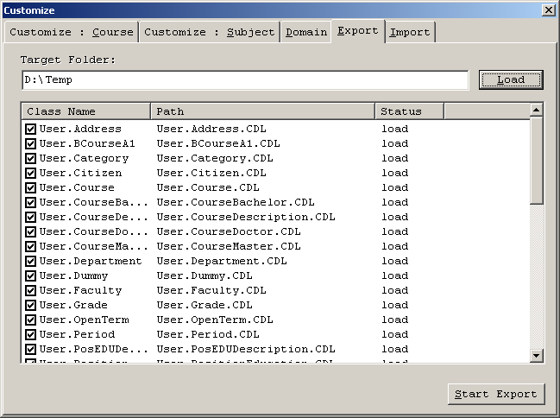
หน้าต่างแสดงการส่งคลาสออกไปที่ไฟล์ CDL

Slide 62
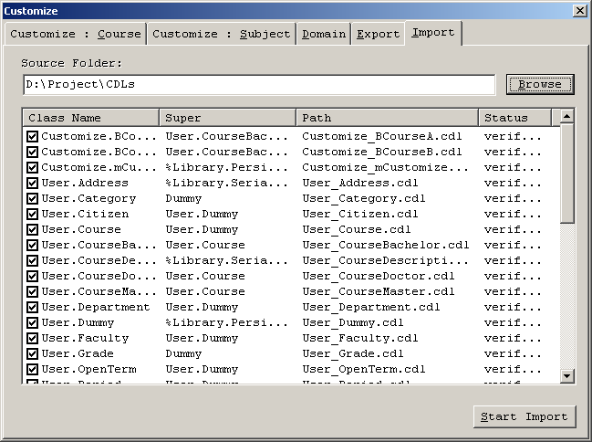
หน้าต่างแสดงการส่งคลาสออกไปที่ไฟล์ CDL

